Slide 1
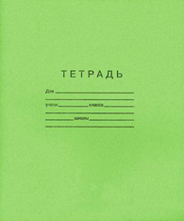
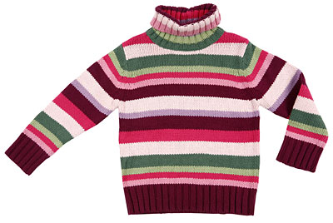
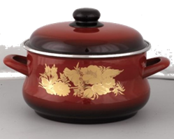
Что из чего сделано?

Slide 2
Проверка домашнего задания
Что такое экономика?
Как называются части экономики?
Из каких отраслей состоит экономика?
Связаны ли друг с другом разные части экономики?
Проверим ваши знания (выполните тест)
Notes:
В это время несколько учеников выполняют тест в программе Excel на компьютере.

Slide 3
Тест по теме «Что такое экономика?»
1. Закончи определение: «Экономика – это..»
а) забота о природе
б) возможность зарабатывать деньги
в) хозяйственная деятельность человека
О
2. Какая отрасль экономики даёт нам хлеб, молоко, мясо?
а) промышленность
б) сельское хозяйство
в) торговля
О
О
3. Какая отрасль экономики производит одежду, обувь, мебель?
а) промышленность
б) сельское хозяйство
в) торговля
4. Какая отрасль экономики помогает нам приобретать продукты и вещи?
а) промышленность
б) сельское хозяйство
в) торговля
О
5. Какая отрасль экономики доставляет продукты и товары?
а) торговля
б) транспорт
в) строительство
О
6. Какая отрасль экономики возводит различные постройки?
а) торговля
б) транспорт
в) строительство
О

Slide 4
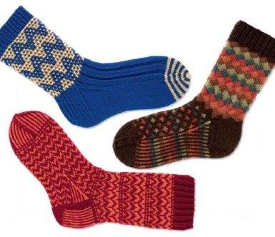
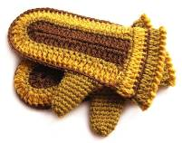
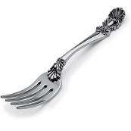
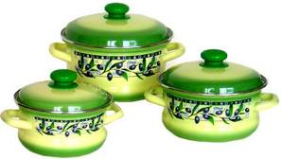
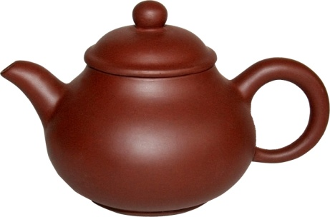
Всё это сделано руками человека из природных
материалов – древесины, металла, шерсти. Но
чтобы природные материалы превратились
в разнообразные вещи, нужны знания и большой
труд людей.
Как рождается книга?
Как делают шерстяные вещи?
Откуда берутся ложки, вилки и ножи?

Slide 5
С древних времен людям приходилось приспосабливаться к условиям жизни в различных условиях. Созданные людьми орудия труда, жилища и предметы быта, одежда, украшения были из тех материалов, которые были в той местности. Самыми древними являются каменные орудия труда. Древние люди вначале использовали осколки камней, ветви и сучья деревьев. Ученые считают, что самым первым орудием, сделанным древним человеком, было ручное рубило, высеченное из камня.
- В наше время человек с самого рождения человек попадает в мир вещей. К этому мы уже так привыкли, что не задумываемся о том, как и из чего, сделаны окружающие нас предметы.

Slide 6
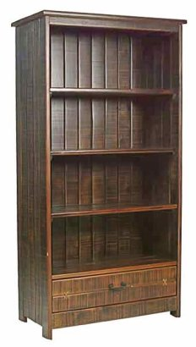
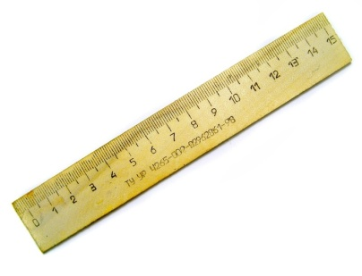
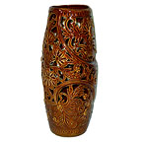
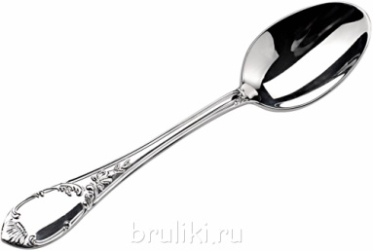
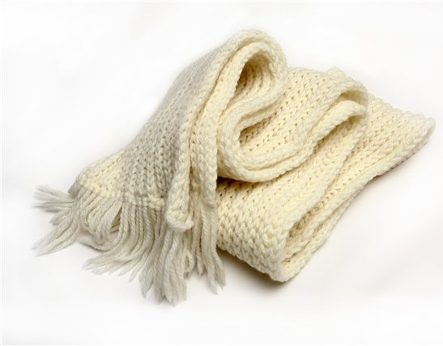
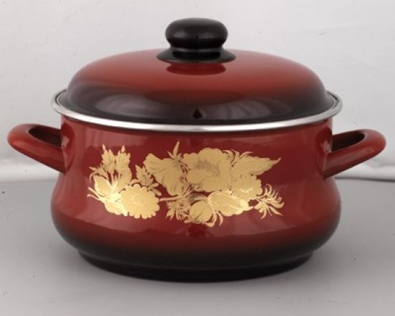
Распределите предметы на группы так, чтобы в каждой все вещи были сделаны из одного материала
Notes:
Игра «Живое – неживое». На интерактивную доску выводятся изображения неживых предметов.

Slide 7
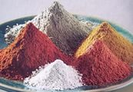
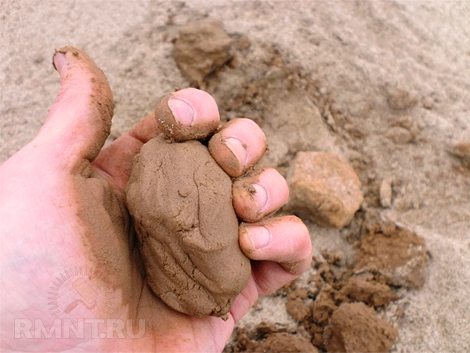
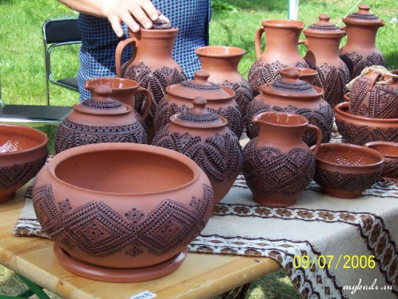
Глина
Если встретишь на дороге, То увязнут сильно ноги, А сделать миску или вазу- Она понадобится сразу.

Slide 8
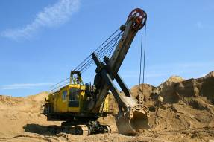
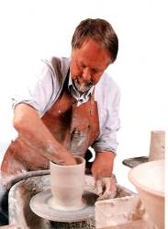
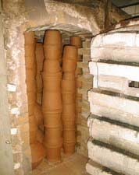
Как появился глиняный кувшин?
Глина добывается экскаваторами…
«Умелые руки» гончара могут вылепить из нее различные предметы
Изделия обжигают в специальной печи

Slide 9
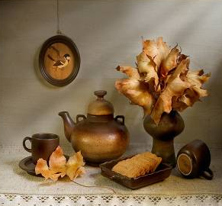
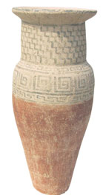
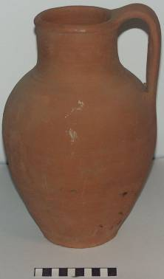
И вот все готово!
Искусство делать такие вещи называется
керамика

Slide 10
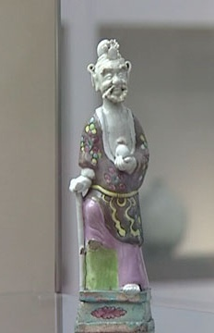
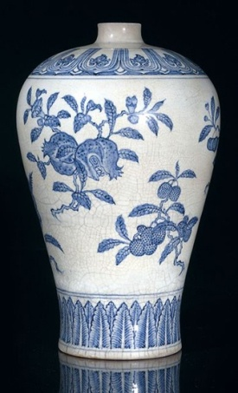
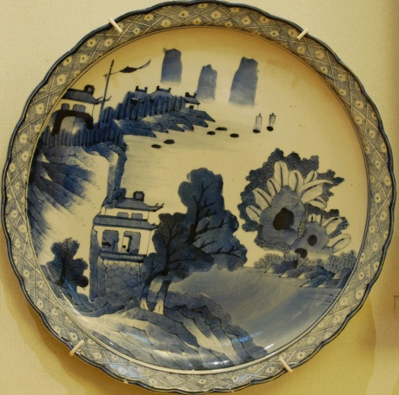
Фарфор впервые был получен в 620 г. в Китае. Его изготавливали из белой глины. Но особенно большого успеха в этом деле китайцы добились совсем недавно, в XV веке, при императорах из династии Мин.
Китайский фарфор. XV век.

Slide 11
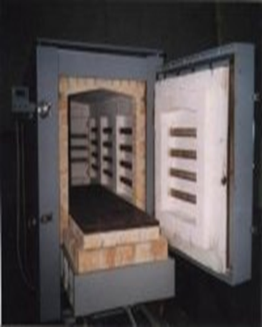
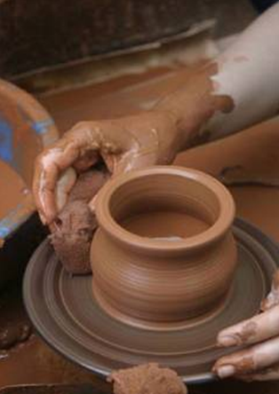
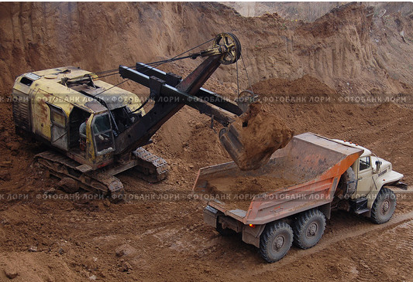
Составление цепочки
ваза
печь
Гончарный круг
добыча в карьере

Slide 12
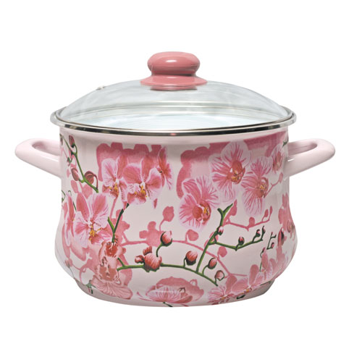
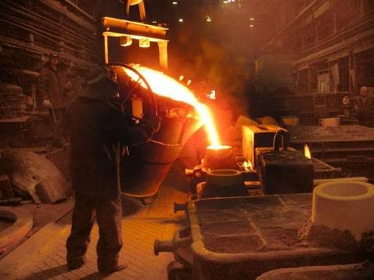
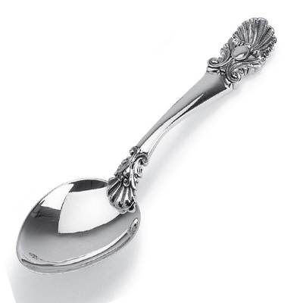
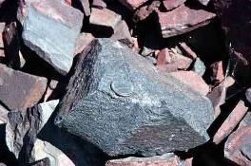
Из чего делают железо?

Slide 13
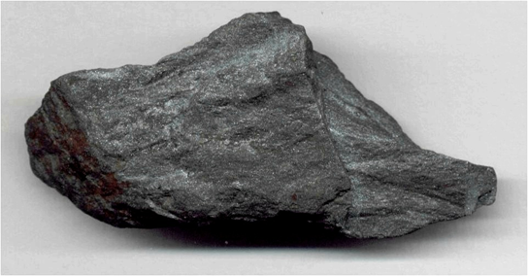
Откуда берется железо?
Железо никто не делает, оно сотворено самой природой, как вода, глина, песок… А люди его лишь добывают и превращают в чугун или сталь.
Больше всего железа в железной руде.

Slide 14
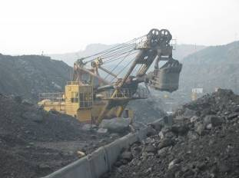
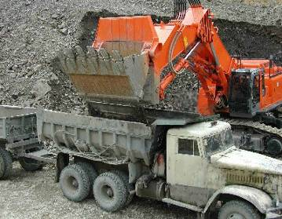
Как же добывают руду?
Взрывом дробят землю и камни, открывается спрятанная под ними руда
За работу берется шагающий экскаватор.
Зачерпнет ковшом руду, повернется- и нагружен целый самосвал!

Slide 15
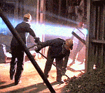
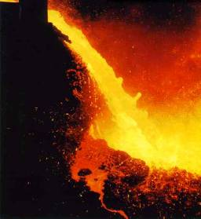
Руда попадает на завод…
Тут помогает людям жаркий огонь
Бушует пламя, оседает руда, капли металла собираются в струйки, ручейки…получается чугун
Железная руда поступает в огромные печи- домны…
Теперь его путь в соседний цех

Slide 16
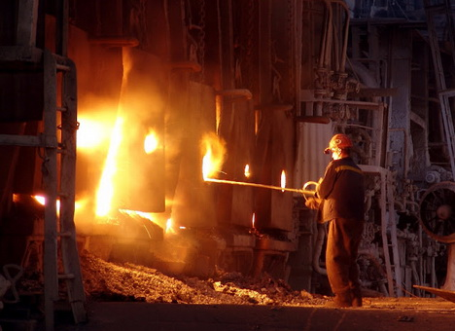
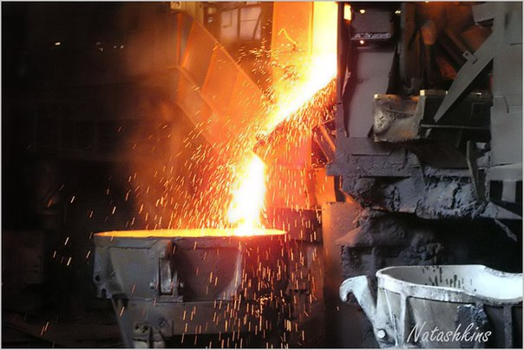
Чугун отправляют к сталеварам и в мартеновских печах варят сталь. Затем сталь выливают в формы – стаканы

Slide 17
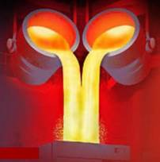
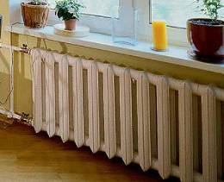
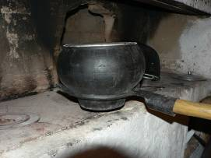
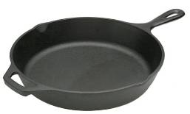
Жидкий чугун заливают в формы. Из чугуна делают обычные сковородки, чугунки, батареи отопления.

Slide 18
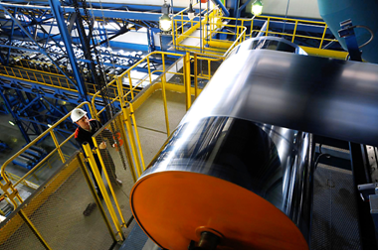
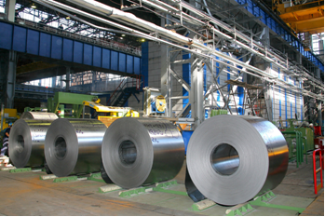
Когда металл остывает, вытаскивают слиток. В прокатном цехе этот слиток раскатывают в тонкие и толстые листы стали. А из них уже делают разные предметы.

Slide 19
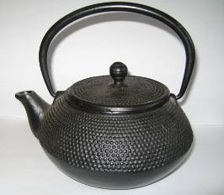
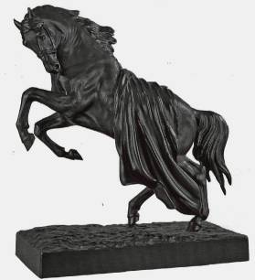
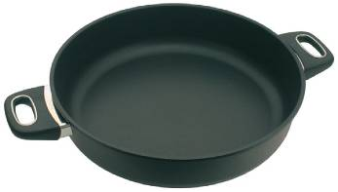
Металл выльют в формы и оставят застыва
А вот результат!

Slide 20
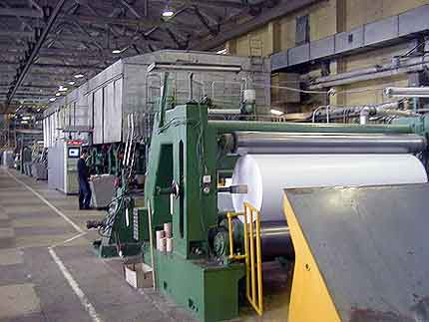
Откуда взялась бумага на изготовление тетрадей и книг?
Сегодня бумагу делают на огромных бумажных комбинатах, где людям во всём помогают машины. Машины принимаются за помощь тогда, когда будущая бумага в лесу растёт.

Slide 21
Составление цепочки
Железная руда
чугун
сталь
посуда

Slide 22
Откуда взялась бумага на изготовление тетрадей и книг.
Сегодня бумагу делают на огромных бумажных комбинатах, где людям во всём помогают машины. Машины принимаются за помощь тогда, когда будущая бумага в лесу растёт.

Slide 23
Электрические пилы пилят, валят деревья. Машины-лесовозы везут брёвна к реке или на железнодорожную станцию.

Slide 24
До ворот цеха плывут брёвна по реке или их
везут в специальных вагонах. А здесь за дело берутся другие машины: многопильный станок
распиливает брёвна на чурбаки, а машина-корообдирка сдирает с них кору.

Slide 25
Рубильная машина рубит чурбаки на щепки, и едут щепки на самодвижущейся дорожке в котёл. В котле в специальном растворе варится… каша –деревянная.

Slide 26
Вот эта каша, когда она готова, и становится бумагой.

Slide 27
В типографии печатают книги. С помощью умных машин (линотип) набирают текст, другие машины делают рисунки. В машины закладывается бумага, заливается краска и печатаются листы к книге.

Slide 28
Составление цепочки
дерево
целлюлоза
бумага
книга

Slide 29
Шерсть
Заплелись густые травы,
Закудрявились луга,
Да и сам я весь кудрявый,
Даже завитком рога

Slide 30
Стрижка Расчёсывание Мойка шерсти
Сушка Получение пряжи из шерсти

Slide 31
Составление цепочки
овца
пряжа
полотно
изделие

Slide 32
А теперь расскажите сами…
… как хлеб на стол пришёл

Slide 33
Итог урока
Где человек берет материалы для изготовления различных предметов?
На что должны обращать внимание люди, добывая в природе различные материалы?

Slide 34
Вывод:
Добывая различные материалы, люди изменяют природу, нередко наносят ей вред. Карьер, оставшийся от добычи глины, - рана на поверхности земли. Вырубленный лес – это уничтоженный «дом» многих растений и животных. Вот почему природные богатства нужно беречь – ведь они не безграничны.
Еще надо помнить о том, что в каждую вещь вложены знания и труд многих людей, поэтому к вещам надо относиться бережно!

